Slide 1
Direito: o que é, como funciona.
Prof. Rafael Mafei
Instituições de Direito
Aula 1

Slide 2
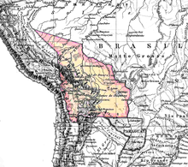
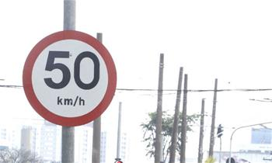
“Direito”
Anexação do Acre
Limites de velocidade
Adoção
Abertura de capital

Slide 3
“Direito” ?

Slide 4
Normas

Slide 5
Ordem normativa

Slide 6
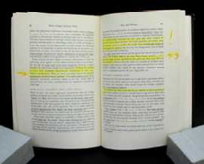
Concorrência normativa

Slide 7
Normas jurídicas
Normas de aplicação absoluta
Normas de aplicação estrita
Normas de aplicação discricionária

Slide 8
Valores, princípios e regras
Art. 30. Compete aos Municípios: (...)
V - organizar e prestar, diretamente ou sob regime de concessão ou permissão, os serviços públicos de interesse local, incluído o de transporte coletivo, que tem caráter essencial;
DECRETO Nº 40.518 DE 12 DE AGOSTO DE 2015 (Rio de Janeiro)
DISPÕE SOBRE AS PENALIDADES PARA O TRANSPORTE REMUNERADO IRREGULAR DE PASSAGEIROS NO ÂMBITO MUNICIPAL.
O PREFEITO DA CIDADE DO RIO DE JANEIRO, no uso de suas atribuições legais que lhe são conferidas pela legislação em vigor, CONSIDERANDO o artigo 18 da Lei Federal Nº 12.587 de 03 de Janeiro de 2012, que institui as diretrizes da Política Nacional de Mobilidade Urbana; CONSIDERANDO a competência do Município prevista no art. 30, incisos I e V da Constituição Federal; (…) CONSIDERANDO a necessidade de coibir o transporte clandestino, que prejudica não só a prestação dos serviços públicos de transporte, regulada pelo Município, mas toda a coletividade; CONSIDERANDO a necessidade de intensificar a ação da administração pública no combate ao transporte irregular de passageiros, DECRETA: Arrt.1º-1º Ficam sujeitos os condutores e/ou proprietários dos veículos que estiverem explorando a atividade de transporte de passageiros sem a prévia autorização, concessão ou permissão do Poder Público Municipal à seguinte penalidade e medida administrativa: I - Multa de R$ 1.360,29 (20 UNIF) e, II - Apreensão do Veículo.
Art. 170. A ordem econômica, fundada na valorização do trabalho humano e na livre iniciativa, tem por fim assegurar a todos existência digna, conforme os ditames da justiça social
Art. 174, § 4º A lei reprimirá o abuso do poder econômico que vise à dominação dos mercados, à eliminação da concorrência e ao aumento arbitrário dos lucros.

Slide 9
Sistema jurídico
Direito não é amontoado desordenado de normas
Ordenamento: unidade, coesão e coerência

